Slide 1
Схемотехника устройств компьютерных систем
Лекция 8. Глобально асинхронные, локально синхронные схемы.

Slide 2
Временные характеристики синхронных устройств. Понятие метастабильности. Проблемы реализации тактовых сетей. Архитектура GALS. Схемы ресинхронизации. Применение двупортовой памяти для передачи данных между тактовыми доменами.

Slide 3
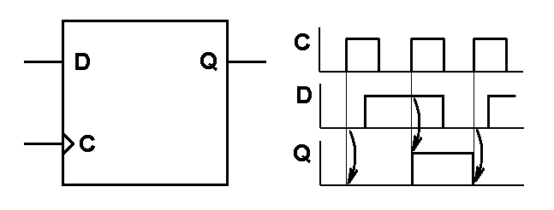
Временные характеристики триггера
Запись в триггер происходит «по фронту тактового сигнала». Насколько мал этот интервал времени?
В течение интервалов t_{setup} («время установки») и t_{hold} («время удержания») данные на входе должны быть стабильны
CLK
t_{setup}
t_{hold}
time

Slide 4
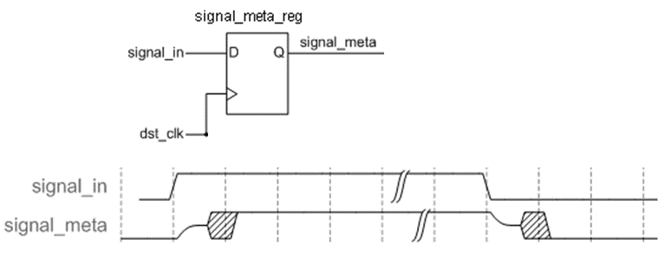
Поведение триггера при нарушении требований времен установки и удержания
Если сигнал на входе данных изменяется внутри времен установки и удержания, результат не определен
Запишется 0
Запишется 1
Выход примет промежуточное («метастабильное») состояние
Метастабильное состояние в сочетании с особенностями синтезатора может привести к некорректной работе проекта
Если синтезатор использует дублирование триггеров, загрузка метастабильного сигнала в два триггера может привести к тому, что вместо копии одного и того же значения разные триггеры получат разные состояния
Метастабильный сигнал
1
D Q
C
D Q
C
0
D Q
C

Slide 5
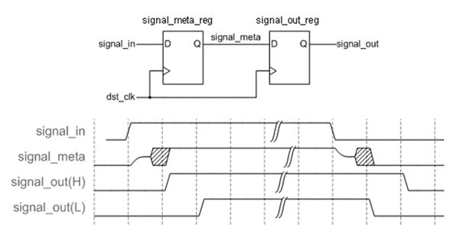
Метастабильность
Второй триггер (в единственном экземпляре!) определит, в каком состоянии находится метастабильный триггер
Выходной сигнал второго триггера может быть смещен на один такт

Slide 6
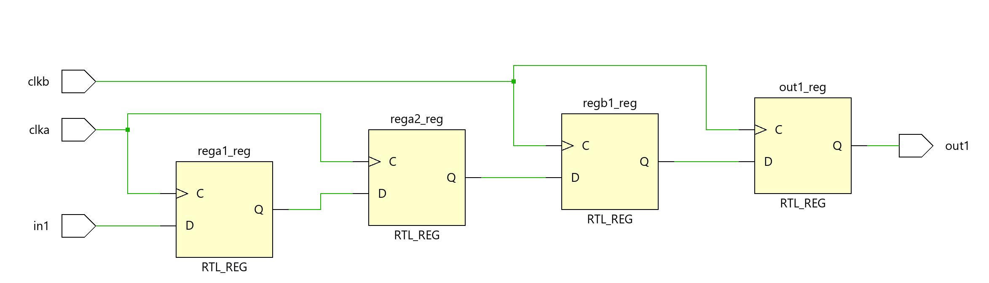
Метастабильность
module meta_bad(
input clka,
input clkb,
input in1,
output reg out1
);
reg rega1, rega2, regb1;
always @(posedge clka)
begin
rega1 <= in1;
rega2 <= rega1;
end
always @(posedge clkb)
begin
regb1 <= rega2;
out1 <= regb1;
end
endmodule
Метастабильная линия
CLKA → CLKB
Если цепь соединяет триггеры, тактируемые разными сигналами, изменение данных на входе триггера-приемника может состояться в любой момент относительно фронта его тактового сигнала

Slide 7
Почему опасна метастабильность
Методологическая опасность заключается в иллюзии контроля проекта. Симулятор не может смоделировать метастабильное поведение триггера, а постоянные номинальные значения тактовых частот не позволяют выявить реальные ситуации.
Пример: 100 МГц 30 ppm («пунктов на миллион») – 30 Гц на 1 МГц, 3000 Гц неопределенности для одного тактового генератора. Два генератора могут иметь 100000000 и 100003000 Гц, что не сможет правильно отобразить симулятор, которому указаны только номинальные частоты
Даже если задавать изменяющиеся периоды для разных сигналов, процесс перехода в метастабильное состояние носит вероятностный характер
Моделирование цифровой схемы, в которой есть метастабильный триггер, не даст адекватный результат

Slide 8
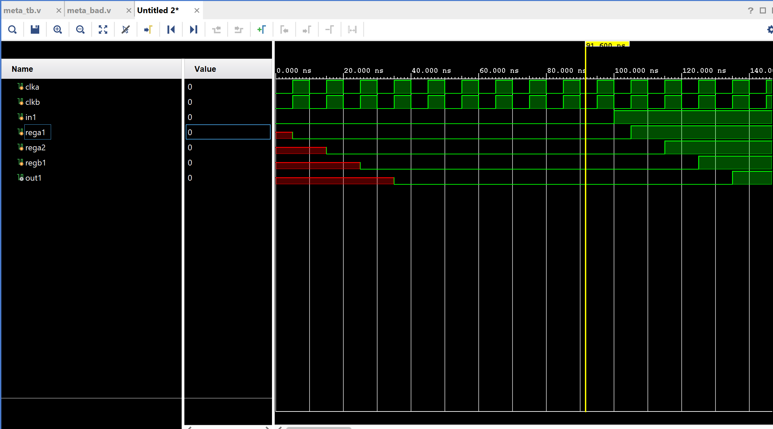
Проблема выявления метастабильности
Симулятор показывает, что фронты тактовых сигналов совпадают, однако это является следствием заданных разработчиком моделей
Реальная схема будет вести себя не так
create_clock -period 10.000 -name clka -waveform {0.000 5.000} [get_ports clka]
create_clock -period 10.000 -name clkb -waveform {0.000 5.000} [get_ports clkb]

Slide 9
Откуда берутся несинхронизированные сигналы?
System synchronous
Микросхемы (или модули одной микросхемы) имеют общий тактовый сигнал. САПР обеспечивает анализ времени распространения данных и проверяет t_{setup} и t_{hold}
Source synchronous («синхронизированный с источником»)
Микросхемы (или модули одной микросхемы) тактируются собственными тактовыми сигналами. С точки зрения микросхемы-приемника, данные могут измениться в любой момент времени
Self synchronous
Отдельного тактового сигнала нет. Отдельные фрагменты данных определяются по перепадам, фиксированным временным интервалам, частоте, фазе и т.д.
Data
CLK
Data
CLK_Data
CLK1
CLK2

Slide 10
Откуда берутся несинхронизированные сигналы?
always @(posedge clka)
begin
rega1 <= in1;
end
Если сигнал in1 формируется механическим переключателем, он практически гарантированно не синхронизирован с тактовым сигналом проекта

Slide 11
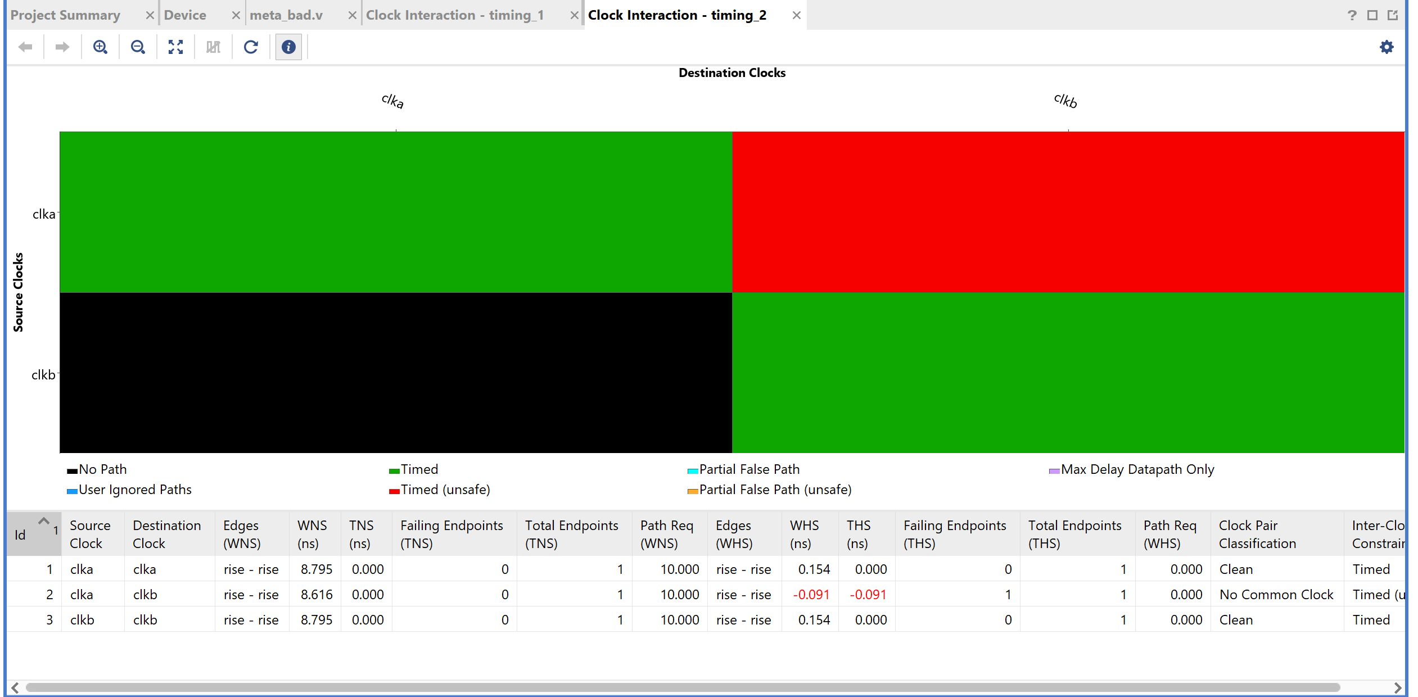
Vivado – Report Clock Interaction
Команда report clock interaction проверяет взаимодействие тактовых сигналов проекта
Зеленый цвет – проектные ограничения существуют и могут быть проанализированы
Красный – существует цепь, связывающая источник и приемник, тактируемые разными сигналами
Адекватный анализ такой цепи невозможен

Slide 12
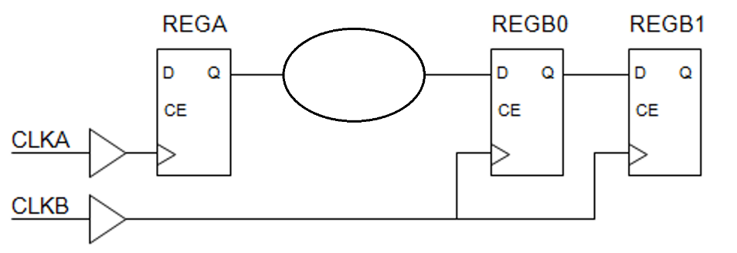
Передача данных между тактовыми сетями
Простейший способ передачи данных – два триггера, установленные последовательно
Первый триггер (REGB0) имеет метастабильный выход (с этим ничего невозможно сделать на практике)
Второй триггер (REGB1) является единственной нагрузкой на REGB0. Даже если он запишет неправильное состояние, на следующем такте состояние будет (скорее всего) правильным
Второй триггер тоже может попасть в метастабильное состояние, но вероятность этого существенно ниже.
Третий триггер имеет еще меньшую вероятность попасть в метастабильное состояние, но на практике в ПЛИС чаще используется цепочка из двух триггеров

Slide 13
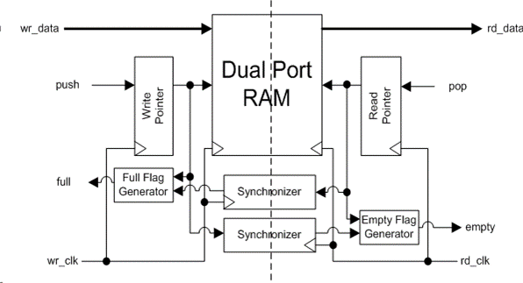
Передача данных между тактовыми сетями
Двупортовая память (True Dual-Port) – аппаратно реализованный компонент, имеющий два полностью независимых интерфейса (в том числе тактовые сигналы)
Потенциальная проблема – одновременный доступ к одной и той же ячейке памяти, решается алгоритмически
FIFO – флаг «FIFO empty» снимается после записи, поэтому данные можно гарантированно читать
Mailbox + семафоры – «почтовый ящик» доступен двум разным подсистемам, работающим по разным тактовым сигналам. После записи блока данных записывается ячейка памяти, сигнализирующая об окончании записи. Чтение данных приемной подсистемой начинается после программной проверки этой ячейки.
BRAM является True Dual-Port, UltraRAM имеет общий тактовый сигнал для двух интерфейсов

Slide 14
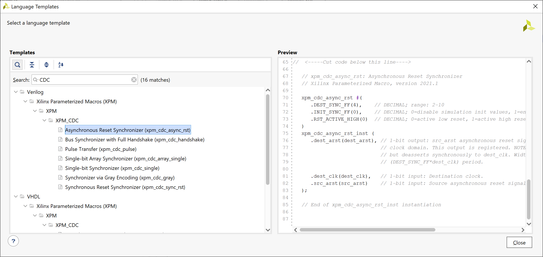
Примеры Clock Domain Crossing (CDC) в САПР Vivado
В справочной системе Vivado приведены примеры модулей для передачи данных между тактовыми доменами (CDC, Clock Domain Crossing)

Slide 15
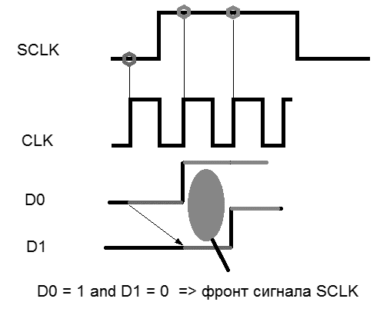
Захват данных из внешнего источника
Если тактовая частота захватываемого сигнала меньше в несколько раз, можно выделить фронт внешнего тактового сигнала
Пример – SPI
SCLK и SDATA – это сигналы данных, принимаемые по внутреннему тактовому сигналу
Если предыдущее состояние SCLK равно 0, а текущее – 1, то это фронт сигнала SCLK

Slide 16
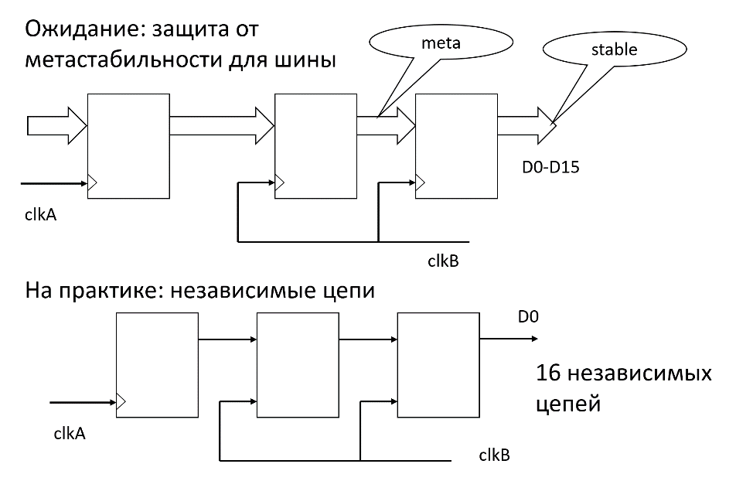
Захват данных из внешней шины
Попытка захвата многоразрядной шины данных с помощью второго регистра является ошибкой – каждый разряд будет реагировать на метастабильное состояние индивидуально

Slide 17
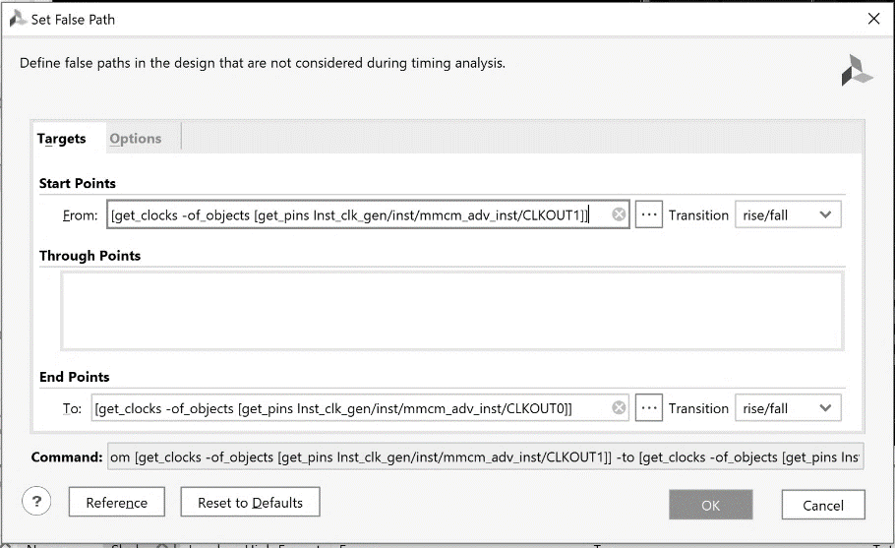
Добавление проектных исключений в САПР Vivado
Ряд проектных ограничений (design constraints) относятся к проектным исключениям (exceptions). Они исключают сигналы проекта из списков проверки.
Варианты описания асинхронных фрагментов схемы
set_false_path –from [get_clocks CLKA] –to [get_clocks CLKB]
set_clock_groups –physically_exclusive –group CLKA –group CLKB
set_clock_groups –asynchronous –group CLKA –group CLKB
set_max_delay -from [get_cells REGA] -to [get_cells REGB0] 5 -datapath_only
5 наносекунд условны

Slide 18
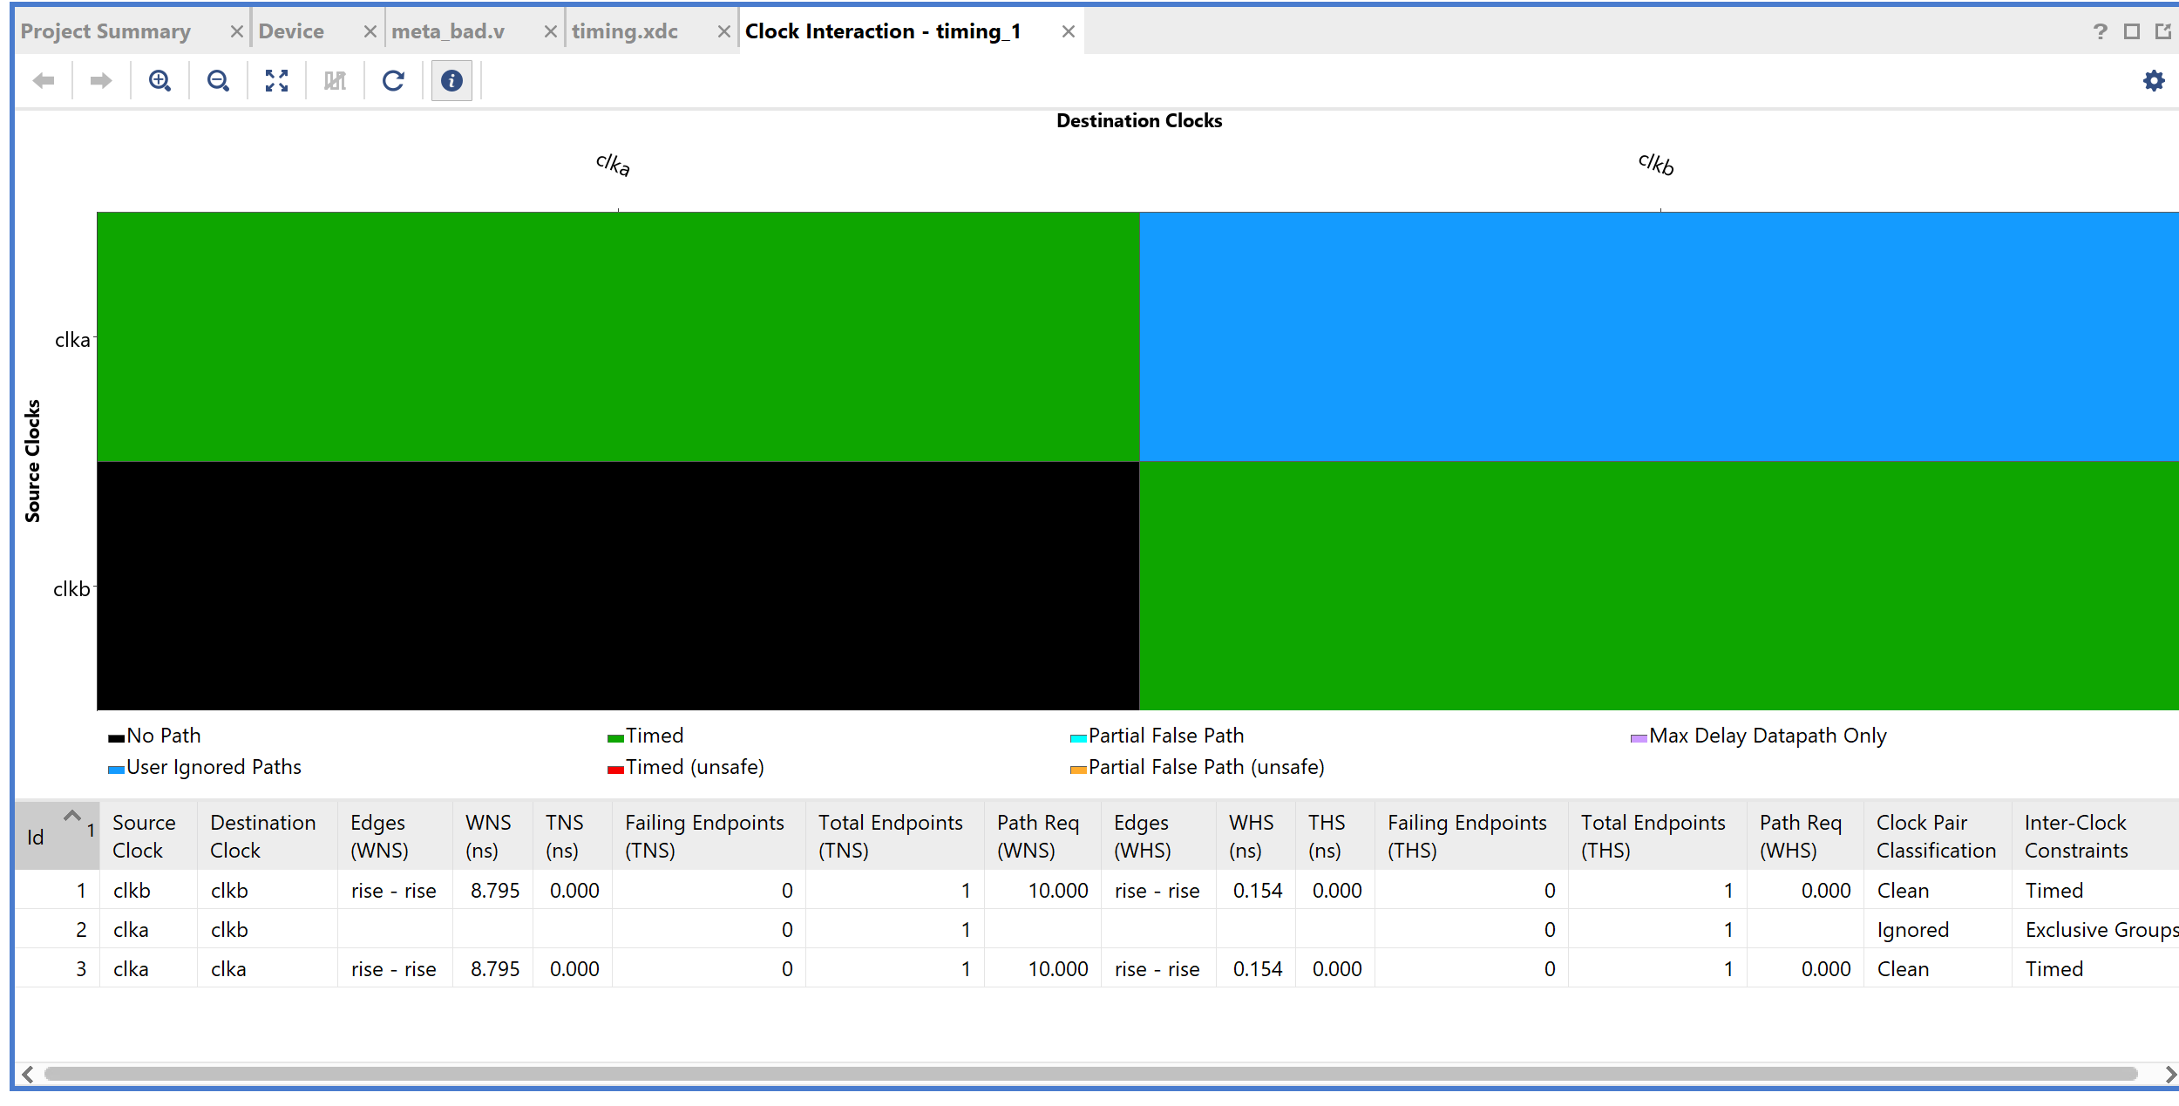
После добавления проектных исключений проверка взаимодействия дает другие результаты
Синий цвет – User ignored paths, цепи отмечены для САПР как не подлежащие анализу
Проектные исключения не решают проблему! Они только показывают САПР, что эти цепи не подлежат анализу

Slide 19
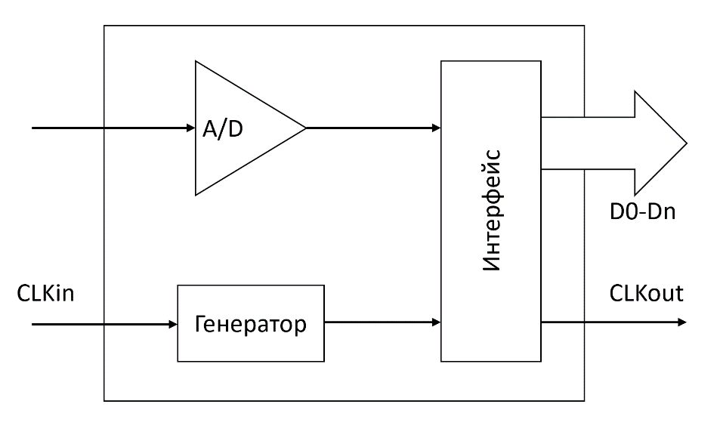
Подключение АЦП с source-synchronous интерфейсом.
Высокочастотные АЦП часто используют интерфейс, синхронизированный с источником. Опорная тактовая частота подается на внутренний PLL, порции данных сопровождаются тактовым сигналом

Slide 20
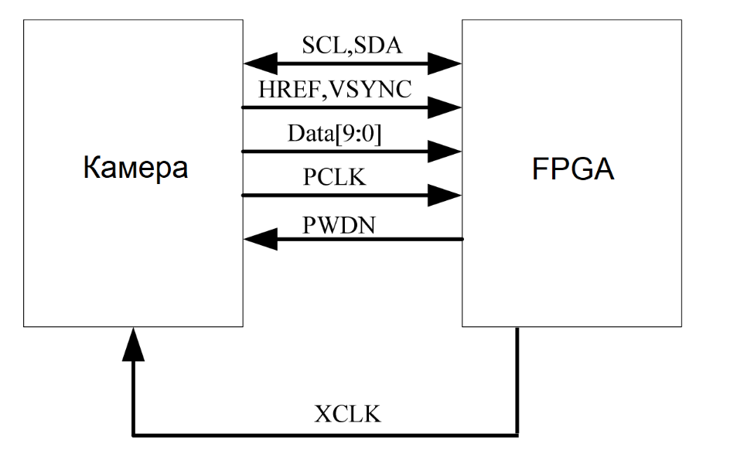
Подключение модуля видеокамеры к ПЛИС.
– SCL, SDA – сигналы интерфейса Serial Camera Control Bus (SCCB), организованного наподобие интерфейса I2C, этот интерфейс используется для настройки режимов видеокамеры путем программирования внутренних регистров;
– HREF – сигнал горизонтальной синхронизации, находится в высоком уровне, если передаются данные из активной зоны строки;
– VSYNC – сигнал вертикальной синхронизации, находится в высоком уровне, если передаются данные с активной зоны кадра, в сочетании с сигналом HREF сигнализирует о передаче актуальных данных;
– Data[9:0] – шина данных, может быть 10- или 8-разрядной;
– PCLK (Pixel Clock) – тактовый сигнал, сопровождающий данные на шине Data;
– PWDN – сигнал перехода в энергосберегающий режим;
– XCLK – входной тактовый сигнал, используемый в качестве опорного для формирования сигнала PCLK.

Slide 21
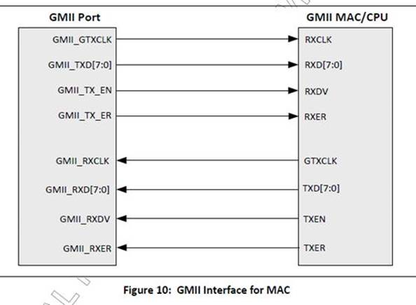
Tri-mode Ethernet
Tri-mode Ethernet – 10/100/1000 Мбит/c
В режимах передачи 10 и 100 Мбит/с тактовый сигнал подается на микросхему сетевого контроллера, которая возвращает данные с некоторой задержкой
Для тактовых частот 2,5 МГц или 25 МГц (период 40 нс) такой подход оправдан – микросхема успевает передать данные за 40 нс, а ПЛИС – записать их по внутреннему тактовому сигналу
В режиме передачи 1 Gbit/s используется source-synchronous интерфейс

Slide 22
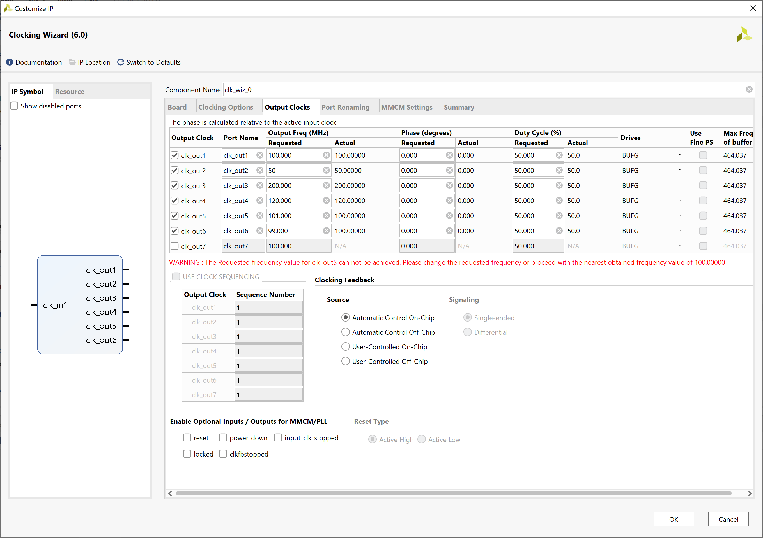
Понятие related clocks
Если тактовые сигналы формируются одной PLL, они находятся в известном соотношении друг с другом (related clocks)
Такие сигналы можно использовать в рамках синхронного проекта
На рисунке видно, что PLL не может формировать произвольные частоты – попытка создать 101 и 99 МГц дает на выходе 100 МГц (ближайшее возможное значение)
Тактовые сигналы, для которых невозможно гарантировать точное соотношение – unrelated clocks

Slide 23
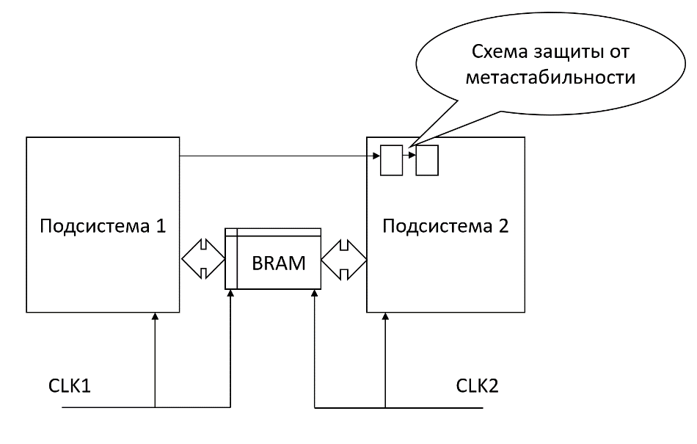
Структурная схема проекта с архитектурой GALS.
Глобально асинхронные, локально синхронные проекты
Ограничивают области трассировки тактового сигнала
Позволяют вводить данные из несинхронных источников
Все передачи данных – только через схемы ресинхронизации
CDC
True Dual-Port BRAM

Slide 24

Что делать?...
При наличии несинхронизированных данных поведение схемы будет отличаться от модели!
Причины появления несинхронных сигналов
Механические переключатели
Внешние микросхемы с интерфейсом source synchronous
Слишком крупные проекты (сотни тысяч ячеек ПЛИС) плохо трассируются и должны быть разбиты на несколько подсистем (например, процессор + DSP)
Единичные сигналы передаются через два триггера (следует добавить в xdc проектное исключение)
Для медленных шин можно использовать выделение фронта тактового сигнала
Шины передаются через двупортовую память

